Slide 1
通用人工智能和非公理推理系统
1. 智能：研究目标与战略
王培
美国天普大学计算机和信息科学系
https://cis.temple.edu/~wangp/
2018年夏 北京大学

Slide 2
人工智能的缘起
计算机有多强的智力？机器能思维吗？
先驱：Norbert Wiener, John von Neumann, Alan Turing, Claude Shannon
认知科学：心理学、逻辑学、语言学、哲学
研究领域形成于Dartmouth会议（1956）John McCarthy, Marvin Minsky, Allen Newell, Herbert Simon（司马贺）

Slide 3
智能面面观
“人工智能”是要让计算机像人脑那样工作，但计算机不可能在所有方面都和人脑一样
注重不同方面对应“智能”的不同工作定义：内部结构、外部行为、实用效力、认知功能、理性原则
观察的角度和距离对结论的影响，没有客观标准
是 “条条大路通罗马” 、“盲人摸象”，还是“横看成岭侧成峰”？

Slide 4
主流人工智能和通用性
通用智能系统是AI的初心，但是在遭遇失败后，在多年中成为畏区以至于禁区
目标转换：“让计算机解决人脑能解决的问题”，在某些实用效力或认知功能上接近甚至超过人脑
问题：功能的碎片化、隔离化，整合困难；混同于传统计算模型，缺乏适应性、灵活性
企图通过整合现有技术实现通用性

Slide 5
通用人工智能
Artificial General Intelligence (AGI) 是对智能的一种观点，强调智能的通用性（与领域无关）和整体性（多功能协同）
通用系统不是专用系统的扩展或叠加，而通用系统的成功也不会抹杀专用系统的价值
AGI和主流AI有根本性不同，是个边缘领域，仍处于百家争鸣时期
和“强人工智能”等名词的历史关系

Slide 6
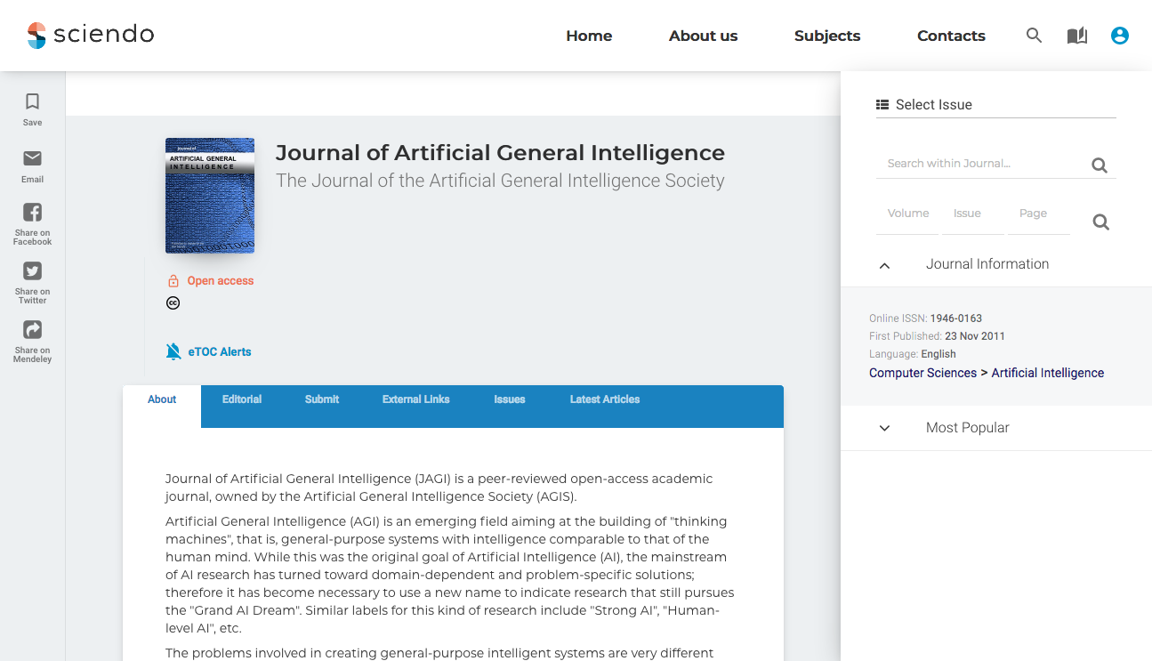
当前AGI研究的主要交流平台
AGI-2018: Prague, Czech
AGI-2017: Melbourne, Australia
AGI-2016: New York, USA
AGI-2015: Berlin, Germany
AGI-2014: Quebec City, Canada
AGI-2013: Beijing, China
AGI-2012: Oxford, England
AGI-2011: Mountain View, USA
AGI-2010: Lugano, Switzerland
AGI-2009: Arlington, USA
AGI-2008: Memphis, USA

Slide 7
实现通用智能的不同战略
分治型
集成型
统一型

Slide 8
“智能”的统一性
智能（认知、思维、心灵、意识、… ）
人类智能
人工智能
动物智能
群体智能
外星智能

Slide 9
我的智能观
正常人都有智能，与时代、种族、文化、经历、专业等基本无关
传统计算机系统没有智能
“智能”是指在知识和资源相对不足的情况下的适应能力

Slide 10
“相对不足”
“知识和资源相对不足假设”（Assumption of Insufficient Knowledge and Resources, AIKR）：
有限：在每个时刻加工能力是常量
实时：任务随时出现且有时间要求
开放：任务内容无限制
“不足”是相对于面临的任务而言，因此和“有界”不同

Slide 11
“适应”
“适应”（adaptation）：
依靠过去应对未来
依靠有限应对无限
“尽力而为”：努力和结果不是一回事
适应只在相对稳定的环境中有优势

Slide 12
智能的反面
“智能”的反义词不是“无能”，而是“本能”和“技能”
“智能”之别于“本能”：“习得”（后天）能力不同于“预设”（先天）能力
“智能”之别于“技能”：“通用的元能力”（meta-level ability）不同于“专用的目标能力”（object-level ability）

Slide 13
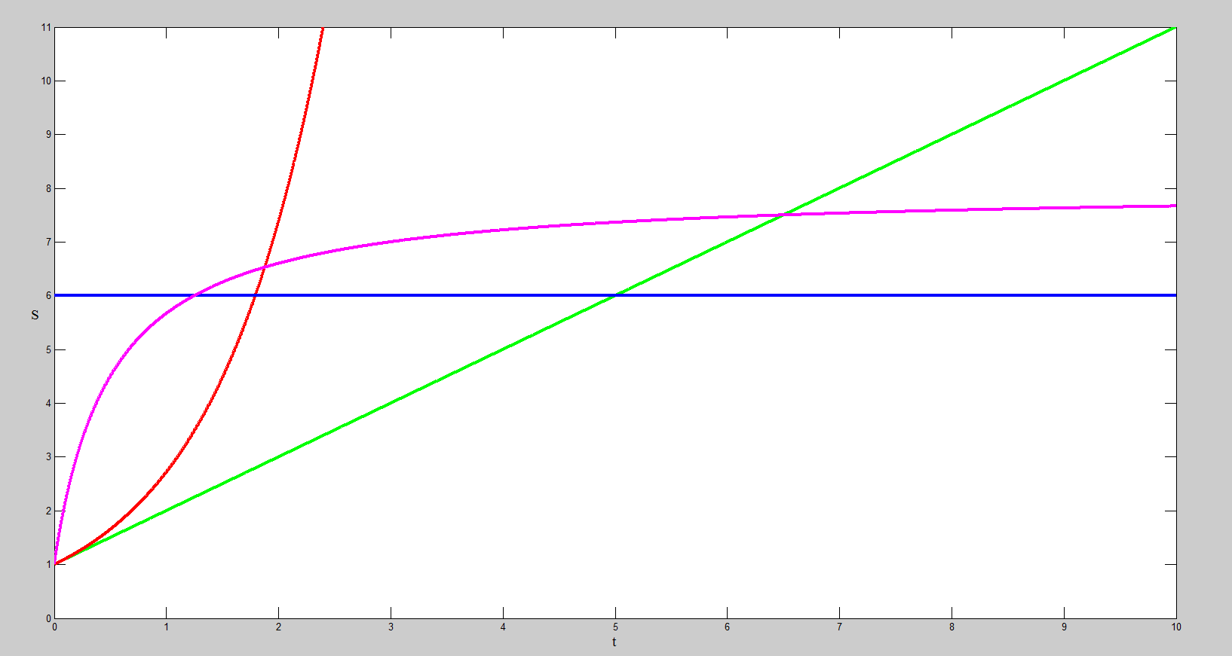
技能与时间的不同关系
“超人”
适应
学习
计算

Slide 14
智能的形式化模型
AI的“科学”属性和“技术”属性
形式化模型作为理论和实现的中间步骤
主要框架：多维空间、程序+数据、逻辑推理
理论上等价，但实用时合适程度因问题而异
推理：从已有的信念中依据合理的形式化规则（逻辑）推导出新的信念
“逻辑” 的本义就是思维规律

Slide 15
自动推理系统（及传统技术）
逻辑部分
语法规则（一阶谓词演算）
语义理论（模型论）
推理规则（二值演绎）
控制部分
存储结构（数据库）
选择策略（定理证明算法）

Slide 16
纳思：非公理推理系统
非公理推理系统 → Non-Axiomatic Reasoning System → NARS → 纳思
非公理逻辑 → Non-Axiomatic Logic（NAL）
纳思语 → Narsese
“非公理”：所有信念都可能有现存的或潜在的反例，因此没有 “公理”（绝对真理）
NARS具体刻画了前述智能观

Slide 17
非公理逻辑体系
统一性战略仍须循序渐进
在概念上分9层构建，逐步扩充NAL的语法、语义、推理规则
在每层先构建一个公理化的“继承逻辑” （Inheritance Logic）IL-n，然后依据“相对不足”的约束将其转换成NAL-n
在计算机中可以局部实现，其中不分层

Slide 18
NAL的建构过程
计算机实现
IL-9
NAL-9
过程词项
IL-8
NAL-8
IL-7
NAL-7
IL-6
NAL-6
高阶词项
IL-5
NAL-5
IL-4
NAL-4
复合词项
IL-3
NAL-3
IL-2
NAL-2
原子词项
IL-1
NAL-1

Slide 19
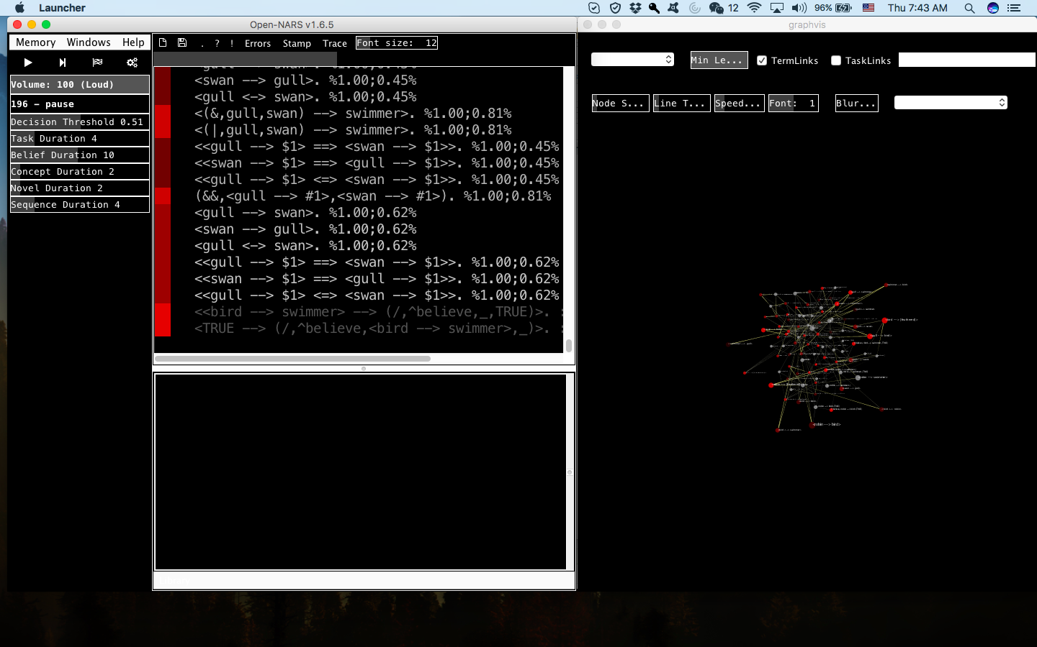
纳思的开源实现：OpenNARS

Slide 20
纳思小结
基本目的：建立一个一般智能（思维）理论
纳思是理论-模型-实现的统一体
纳思追求的是和人脑 “神似” 而非 “形似”
工作始于八十年代中期的北京大学
计算机实现经过了很多版本
相关技术的应用潜力也在探索中

Slide 21
阅读材料（1）
Alan Turing, Computing machinery and intelligence
尼克，人工智能简史
Pei Wang, Artificial General Intelligence — A gentle introduction
Pei Wang, Non-Axiomatic Logic: A Model of Intelligent Reasoning, Chapter 1
Pei Wang, Rigid Flexibility: The Logic of Intelligence, Chapter 1,2

